Slide 1
ТОПОВЫЕ ПРОЕКТЫ
ДЛЯ ТРАНСПОРТА
ИНОВАЦИОННЫЕ РАЗРАБОТКИ
И ИНЖЕНЕРНЫЕ РЕШЕНИЯ

Slide 2
ГРУППА КОМПАНИЙ
ЕМ Групп
ЕМ Инжиниринг
ЕМ Сервис
C 2004 года работает
на рынке электронных компонентов и устройств.
С 2017 года поставляет готовые решения для государственных
и частных перевозчиков, энергетики, производств.
Сервисное сопровождение
в гарантийный и пост гарантийный период.

Slide 3
НАША КОМПАНИЯ
18 ЛЕТ УСПЕШНОЙ РАБОТЫ
Основание «ЕвроМобайл»
Первая компания
с фокусом на рынок
М2М-коммуникаций
Эксперт и поставщик
топовых проектов
по системам
ЭРА-ГЛОНАСС, ПЛАТОН
Разработаны и внедрены
уникальные системы для
общественного транспорта. Оснащено более 5 тыс. ТС.
2004
2011
2015
2017
2022
Лидер рынка устройств
беспроводной передачи данных на транспорте и в промышленности.
Новый вектор развития:
от дистрибуции к проектированию, разработке и сервису.

Slide 4
96 КВАЛИФИЦИРОВАННЫХ СОТРУДНИКОВ

Slide 5
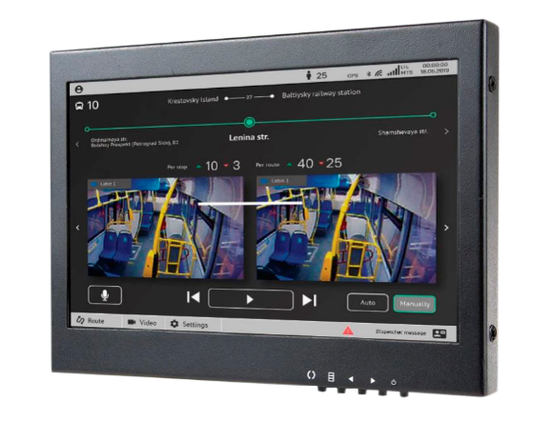
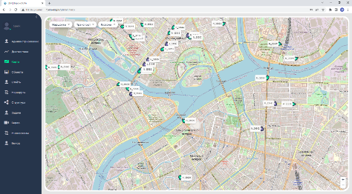
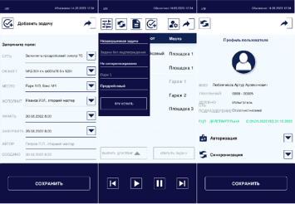
Собственные разработки для транспорта
ЦИФРОВАЯ
ПЛАТФОРМА ЕМ.Т
МОБИЛЬНОЕ
РАБОЧЕЕ МЕСТО
ЦЕНТРАЛЬНЫЙ
БОРТОВОЙ КОМПЬЮТЕР (ЦБК)

Slide 6
НАША КОМПАНИЯ
Полный жизненный цикл бортового комплекса
ПРОЕКТИРОВАНИЕ
РАЗРАБОТКА
ОСНАЩЕНИЕ
ВНЕДРЕНИЕ
ОБСЛУЖИВАНИЕ

Slide 7
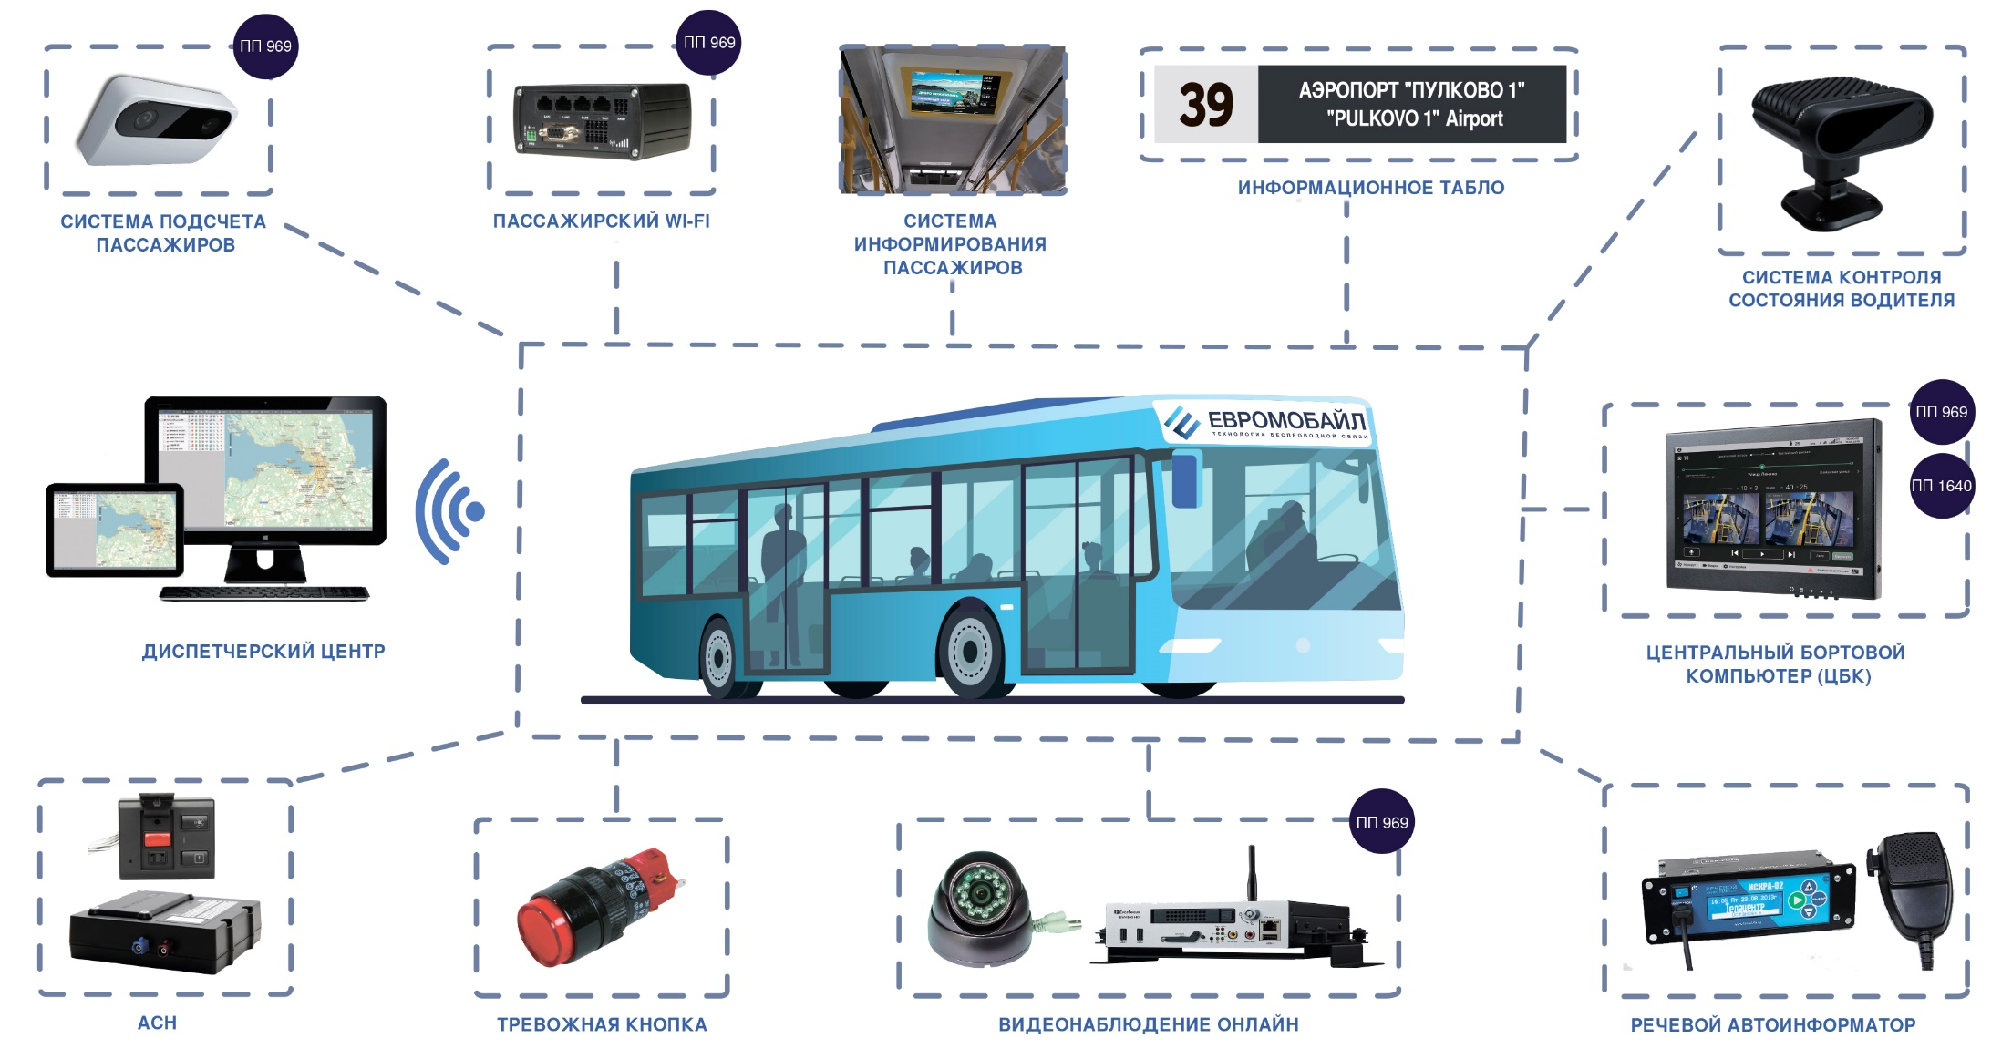
Пример технического решения

Slide 8
КАЖДЫЙ ПРОЕКТ
УНИКАЛЕН
Собственное программное обеспечение: для подвижного состава
и IT инфраструктуры города
Большой «портфель» готовых решений
Финальный продукт ориентирован на решение конкретных задач заказчика
Широкая база знаний и специалистов транспортной отрасли

Slide 9
Ежегодное развитие функционала продукта
ИНТЕГРИРАЦИЯ В
СРЕДУ ЗАКАЗЧИКА
ЭКОНОМИТ
ВРЕМЯ
СОХРАНЯЕТ
БЮДЖЕТ
ЛИЦЕНЗИИ И СЕРТИФИКАТЫ

Slide 10
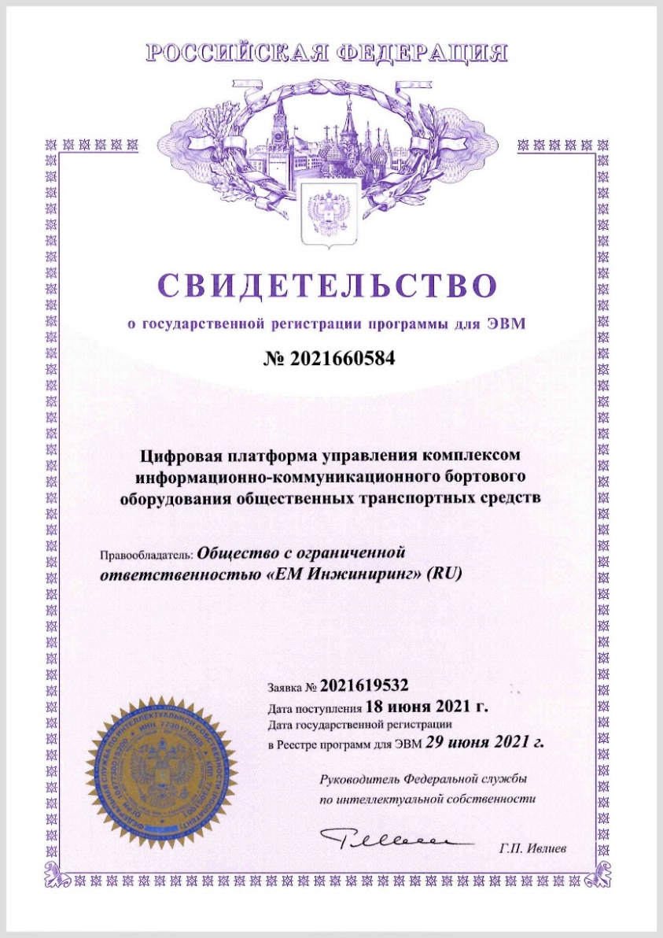
Платформа ЕМ.Т и ЦБК входят
в реестр отечественного ПО
№15091/№14291

Slide 11
СВЫШЕ 200 000 УСТРОЙСТВ ПОСТАВЛЯЕМ ЕЖЕГОДНО
Развитая логистическая сеть позволяет гарантировать выполнение проектов с фиксированным бюджетом и в короткие сроки.
Осуществляем поставки технически сложных позиций и позиций, импорт которых в РФ и ТС ограничен.

Slide 12
НАШИ ПАРТНЕРЫ
Сотрудничаем с
ключевыми игроками транспортной отрасли.

Slide 13
Спасибо за внимание!
Euromobile.ru
194214, Санкт-Петербург,
пр. Энгельса, д. 71, оф. 200
+7 (812) 331-75-76
Выступал: Сергей Чернявский
Тел.: +7(981)737-85-12

